Slide 1
Karbohidrat Monosakarida
Iren Stepany Aritonang
2114231028
TIP B

Slide 2
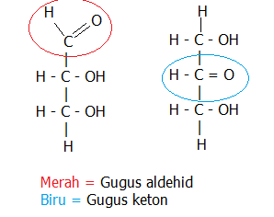
Monosakarida
Monosakarida merupakan unit karbohidrat terkecil.”mono” berarti satu dan “Sakarida” berarti 2.Diihat dari struktur kimianya,tersusun atasa satu gugus aldehid atau satu gugus keton yang rantai nya terikat dua atau lebih gugus hidroksil,

Slide 3
Cara Pemberian nama monosakarida
Kelompok
Aldehid
Kelompok
Keton
3 C triosa
4 C tetrosa
5 C pentose
6 C heksosa
3 C triosa
4 C tetrosa
5 C pentose
6 C heksosa
Keto
Aldo

Slide 4
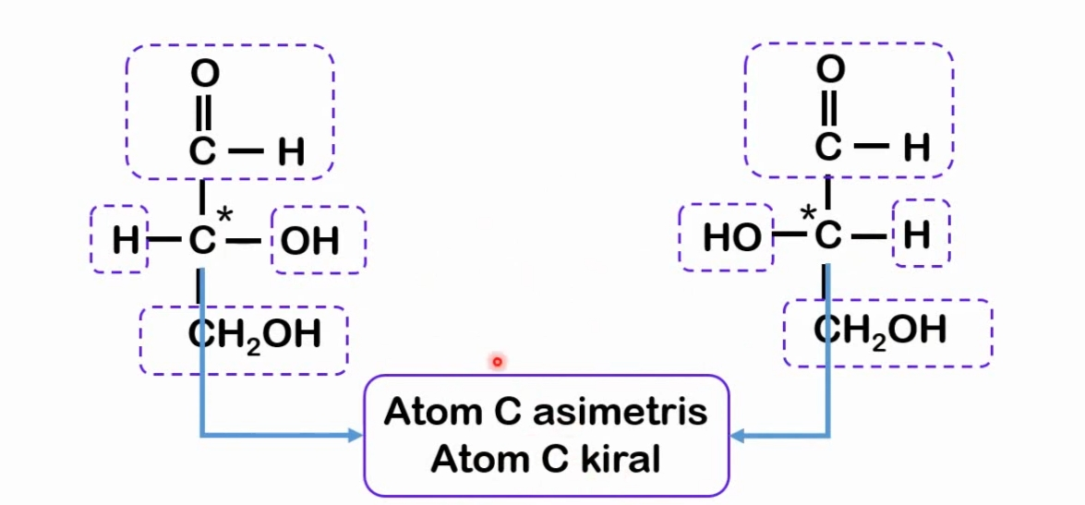
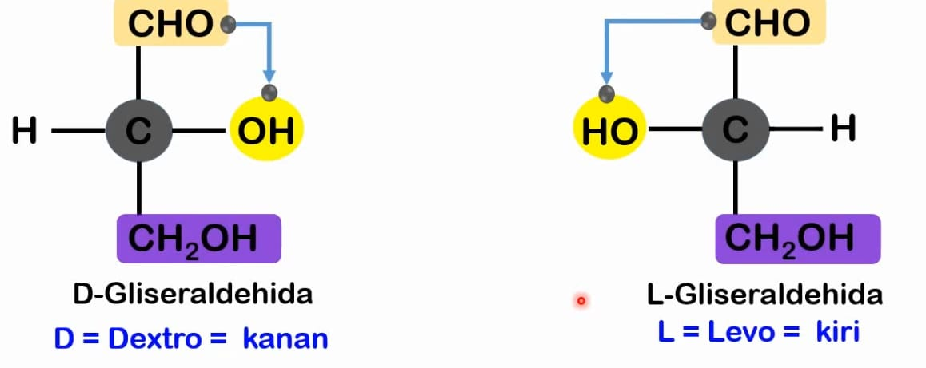
Monosakarida memiliki atom c asimetri sehingga dalam fisika monosakarida memiliki sifat sebagai senyawa yang dapat memutar polarisasi cahaya(sifat optik aktif).
Pusat Asimetrik Monosakarida
Monosakarida memiliki atom karbon yang mengikat 4 gugus yang berbeda pada keempat tangan nya dan disebut atom karbon asimetrik.

